Slide 1
RRDtool for
SAM-FS Monitoring
Tobias Oetiker
OETIKER+PARTNER AG
http://www.oetiker.ch

Slide 2
Montag Morgen

Slide 3
8 Uhr

Slide 4
Ich lese meine Mail

Slide 5
Riiing!

Slide 6
Chef Ruft an!

Slide 7
Chef, so früh?

Slide 8
OETIKER!
Der Server ist wieder mal voll heute morgen. Ich möchte noch meinen Laptop sichern. Mein Flieger geht in 90 Minuten. Ich hatte mich wirklich auf ihre Infrastruktur verlassen. Das ist eine Riesenenttäuschung. Das muss sich ändern. Wenn ich zurück komme will ich einen detaillierten Plan sehen wie sie gedenken diesen sch*** zu beheben.

Slide 9
Der

Slide 10
Chef

Slide 11
ist

Slide 12
in 3 Tagen

Slide 13
zurück

Slide 14
OH

Slide 15
MY

Slide 16
GOD!

Slide 17
Die Therapie

Slide 18
hat nichts gebracht

Slide 19
der Albtraum

Slide 20
ist

Slide 21
zurück!

Slide 22
durchatmen

Slide 23
organisieren

Slide 24
Vorgehen:
Daten sammeln
Flaschenhals identifizieren
Problem beheben

Slide 25
das wäre zu einfach!

Slide 26
noch mal

Slide 27
Vorgehen:
Daten sammeln
Flaschenhals identifizieren
Problem präsentieren
Lösung vorschlagen
Finanzierung sicherstellen
Problem beheben.

Slide 28
mein Vorschlag

Slide 29
muss

Slide 30
nachvollziehbar

Slide 31
und

Slide 32
verständlich

Slide 33
sein.

Slide 34
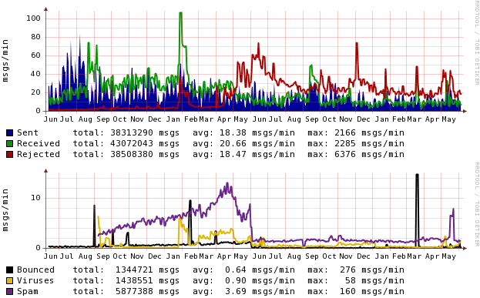
greylisting eingeführt - spam drastisch reduziert
greylisting eingeführt - spam drastisch reduziert

Slide 35
rrdtool hilft

Slide 36
Benutze
RRDtool behalte die Initiative lass deinen Chef gut aussehen alles gleichzeitig …

Slide 37
Ein Bild

Slide 38
sagt

Slide 39
mehr

Slide 40
als

Slide 41
1’000 Worte.

Slide 42
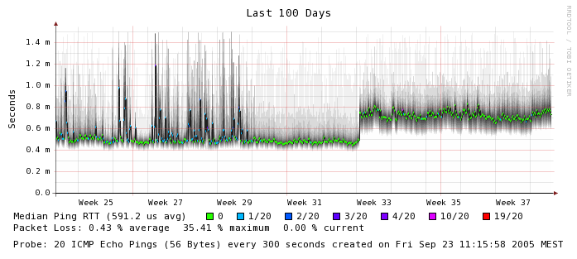
NET NG eingeführt – Latenz nur unwesenlich erhöht

Slide 43
Bleibt

Slide 44
die Frage:

Slide 45
Was kann denn RRDtool
?

Slide 46
also

Slide 47
RRDtool kann
Daten sammeln
& präsentieren

Slide 48
RRD ist die

Slide 49
Round
Robin
Database

Slide 50
Daten einfach abfüllen

Slide 51
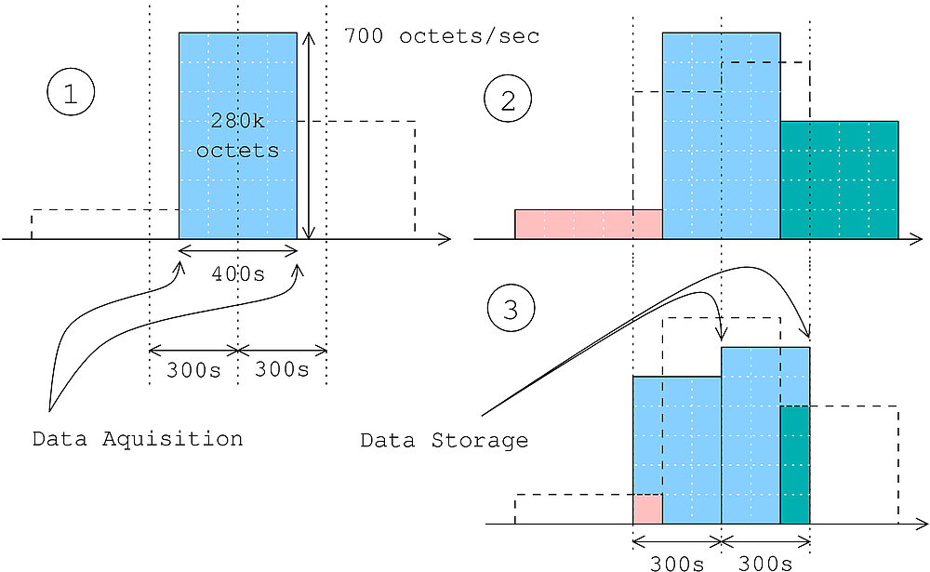

Slide 52
rrdtool update x.rrd N:2.3

Slide 53
Mehrere rotierende Speicher mit fixer Grösse.

Slide 54
„fixe Grösse“ - nie mehr Diskprobleme!

Slide 55
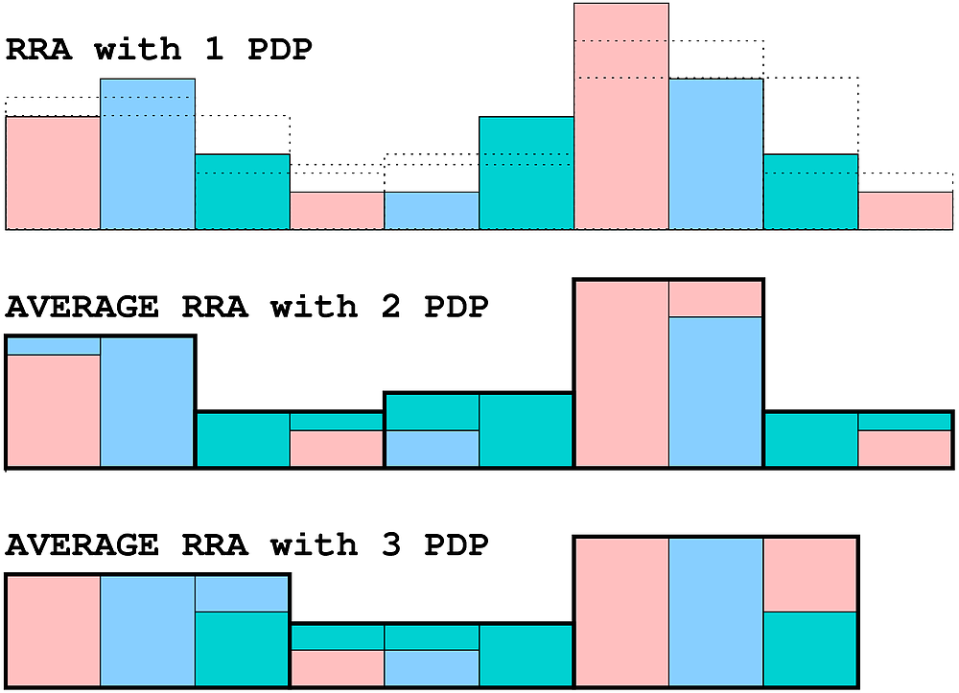

Slide 56
Je älter die Daten,
Je weniger interessant

Slide 57
alte

Slide 58
Daten

Slide 59
fliegen

Slide 60
raus

Slide 61
rrdtool ist schnell

Slide 62
Hunderte von
Updates pro Sekunde

Slide 63
alles

Slide 64
wunderbar

Slide 65
verkaufen kann

Slide 66
das

Slide 67
aber

Slide 68
niemand

Slide 69
Visualisierung

Slide 70
macht die Daten verständlich

Slide 71
Anti-Aliasing

Slide 72
Alphatransparenz

Slide 73
PNG

Slide 74
EPS

Slide 75
PDF

Slide 76
SVG

Slide 77
TrueType Schriften.

Slide 79
Wenige

Slide 80
Zeilen

Slide 81
Code

Slide 82
rrdtool \
graph \
file.png \
DEF:x=my.rrd:in:AVERAGE \
LINE1:x#ff0000:Input

Slide 83
Erzeugen so was …

Slide 84
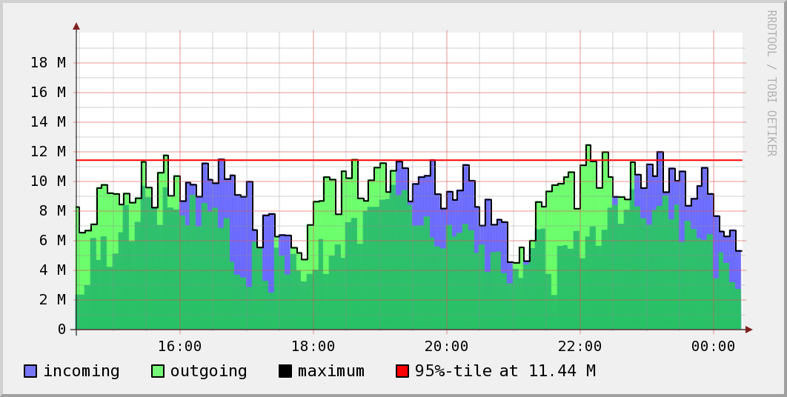

Slide 85
Datenmassage mit RPN
(1,3,+)

Slide 86
rrdtool \
graph \
file.png \
DEF:x=my.rrd:in:AVERAGE \
CDEF:y=x,8,* \
LINE1:y#ff0000:Input8

Slide 87
Shell Scripts

Slide 88
Perl

Slide 89
Python

Slide 90
TCL

Slide 91
PHP

Slide 92
Ruby

Slide 93
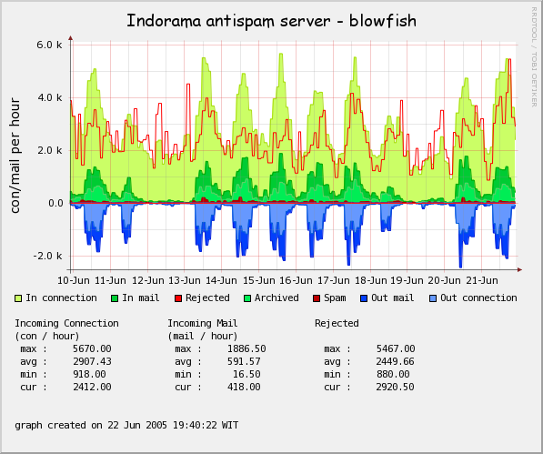

Slide 94
Und

Slide 95
in

Slide 96
Wirklichkeit?

Slide 97
SAM-FS Monitoring?

Slide 98
Was

Slide 99
alle

Slide 100
wissen

Slide 101
wollen!

Slide 102
Wer braucht all den vielen Platz?

Slide 103
Der HSM Server ist riesig und doch endlich.

Slide 104
sdu sagt was los ist.

Slide 105
In

Slide 106
der

Slide 107
Panik

Slide 108
geht’s

Slide 109
zu

Slide 110
l a n g .

Slide 112
Daten sammeln und Speichern …

Slide 113
rrdtool update x.rrd N:2.3

Slide 114
Eine Grafik erzeugen

Slide 115
rrdtool \
graph \
file.png \
DEF:x=my.rrd:in:AVERAGE \
LINE1:x#ff0000:Input

Slide 116
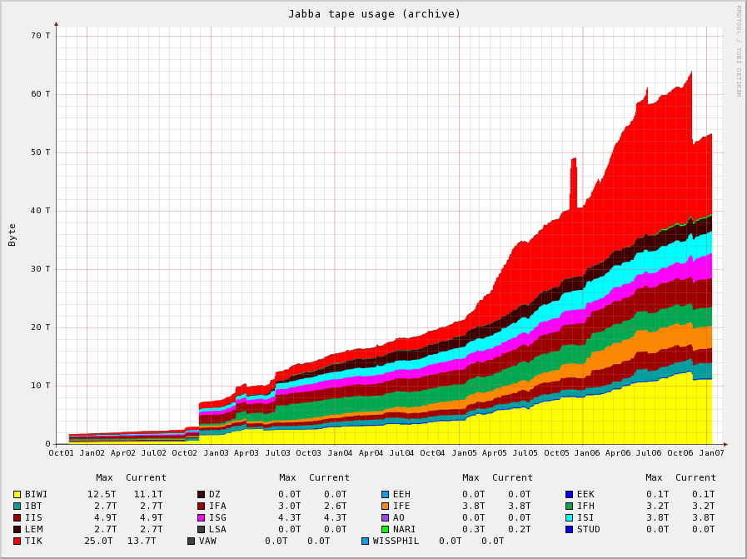

Slide 117
und noch eine

Slide 118
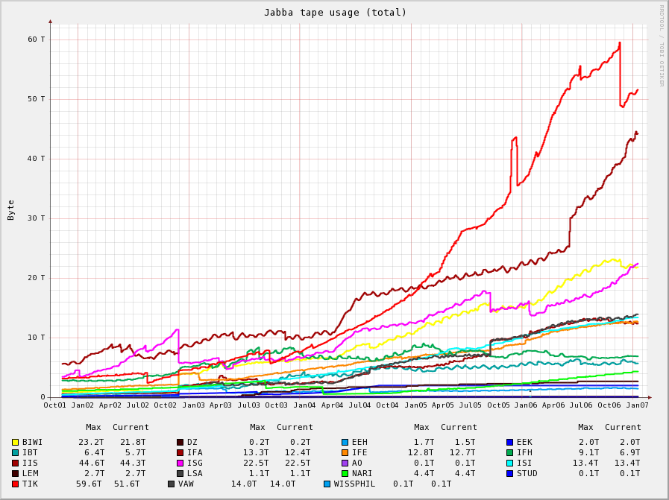

Slide 119
Und

Slide 120
plötzlich

Slide 121
ist

Slide 122
klar

Slide 123
mit wem

Slide 124
ich

Slide 125
reden

Slide 126
muss

Slide 127
wenn

Slide 128
die Disk voll ist.

Slide 129
TIK

Slide 130
RRDtool kann noch mehr …

Slide 131
Ein Mailserver …

Slide 132
grosse Verantwortung

Slide 133
muss funktionieren

Slide 134
riesen Logfiles

Slide 135
Logfiles

Slide 136
sind

Slide 137
nicht

Slide 138
sexy

Slide 139
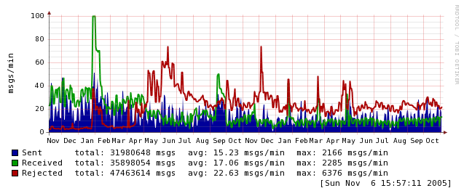
MailGraph by David Schweikert
Was macht mein Mailserver? Trends?
November 2000
300 Zeilen
+Viren, +Spam
Oktober 2005
1140 Zeilen
3 Forks

Slide 140
Ein drittes Beispiel

Slide 141
Februar 2001

Slide 142
endlich ADSL

Slide 143
ja, das ist lange her

Slide 144
nur leider

Slide 145
Performance

Slide 146
war

Slide 147
mies

Slide 148
Tiscali

Slide 149
glaubt

Slide 150
mirs

Slide 151
nicht

Slide 152
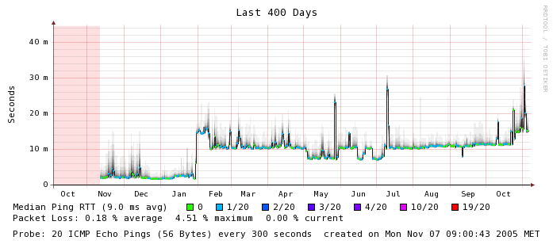
SmokePing von Tobi Oetiker
Mein ADLS-Link funktioniert nicht.
Nov 2001 / 1500 Z.
1 Plug-in
+Alarme, +Graphexplorer
Oct 2005 / 10500 Z.
22 Plug-ins

Slide 153
RRDtool ist …
schnell
leistungsfähig
konfigurierbar
vielseitig
gnu-mässig frei
farbig
transparent
einfach bis komplex
kanten-geglättet
multi-platform
open-source
skript-bar
präsentations-fest
weitverbreitet
… auch für Dich!

Slide 154
Tobias Oetiker
OETIKER+PARTNER AG http://www.oetiker.ch

